Slide 1

Suivi des Politiques Agricoles et Alimentaires en Afrique
(SPAAA)
Promouvoir le suivi quantitatif des politiques au Burkina Faso et dans l’espace UEMOA
Jean Balié
Manager du Projet SPAAA

Slide 2
Plan de la présentation
Pourquoi analyser & suivre les politiques?
De quel suivi des politiques parle-t-on?
Quelle vision? Quels objectifs? Quels sont les résultats attendus?
Quelle est la méthodologie? Que mesure-t-on?
Quel cadre institutionnel du projet?
Quels apports pour les pays de l’UEMOA
Quels sont les défis à relever?

Slide 3
Pourquoi suivre les PAA globalement?
Promouvoir des politiques les plus efficaces pour réduire la pauvreté, éradiquer la faim, utiliser les ressources naturelles de manière durable
Développer la cohérence et l’harmonisation des politiques nationales, regionales et globales
Developper une compréhension et une analyse communes via un dialogue politique renforcé et des négociations mieux etayées

Slide 4

Pourquoi suivre les PAA en Afrique?
Surabondance de documents politiques mais de rares estimations:
De leur réelles mise en oeuvre
l’effet de ces politiques
De l’efficacité des dépenses publiques
De la cohérence entre politiques
Le projet SPAAA cherche a combler ces lacunes à travers le suivi proposé
Notes:
- on average 6 policy documents relating to agriculture and food security in SSA countries in the early 2000’s
- in Burkina Faso:
formulation of agricultural component of their Strategy for Accelerated Growth for Sustainable Development (new PRSP)
formulation of the Sector Programme Productive Rural Development
just after finalisation of a national agricultural investments progamme

Slide 5
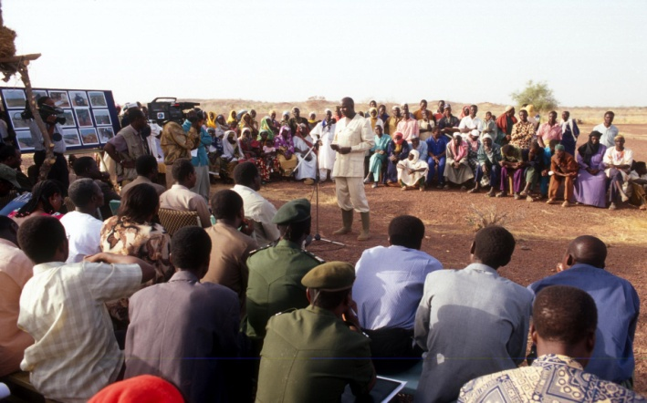
Inititiatives complémentaires
UA-NEPAD suivi/évaluation du PDDAA
Système régional de soutien aux connaissances et analyses strátégiques ReSAKSS
Initiative d’AGRA sur les politiques
CountrySTAT
MAFAP/SPAAA intègre une champ déjà actif mais avec une focalisation spécifique
Notes:
- IFPRI, WB, IFAD, EU, bilaterals (USAID, GTZ). Anderson
- donor coordination groups and projects
- from the methodological point of view as well as through data generated by the project
- under SO H, Food security.

Slide 6
Quel suivi des politiques ?
Un large domaine et on se focalise sur un domaine spécifique d’indicateurs quantitatifs
Pays OCDE utilisent une système de suivi commun
  Permet la comparaison entr pays et dans le temps
  Nourrit le dialogue politique within and between countries
Des analyses similaires pour les PED
  Pas systematique et pas institutionalisé
  Ne prend pas en compte les spécificités et les principaux défis des PED

Slide 7

Vision
Des décideurs mieux informés et capables d’assurer que les:
Politiques soutiennent totalement
  Développement de l’agriculture
  Sécurité alimentaire
  Usage durable des resources naturelles
Investissements ciblent les domaines où les besoins sont les plus importants

Slide 8
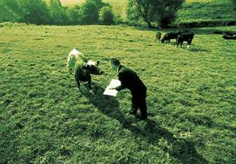
Objectifs
Establir un Système National de Suivi des Politiques Agricoles et Alimentaires dans les pays de l’UEMOA
Renforcer les capacités nationales et régionales (UEMOA, CEDEAO)
Promouvoir un dialogue politiques mieux informé dans la sous-région

Slide 9
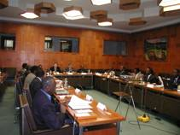
Approche
Soutenir les processus existants au niveaux national, régional, & continental (PDDAA/NEPAD, etc.)
Intégrer les unités de politiques et de planification (DGPER)
Mobiliser et renforcer l’expertise locale (DGPER)
Créer des réseaux techniques et politiques
d’échanges d’expériences et de dialogue
POUR
Renforcer les liens entre analystes et décideurs
Renforcer le dialogue politique au sein de l’UEMOA, la CEDEAO, l’UA
Notes:
- CILSS monitoring of food security in West Africa, ReSAKSS CAADP monitoring
- UEMOA, CILSS and ECOWAS in the West, ECA in the East.
- AGRA, NEPAD/CAADP Secretariat and AU at continental level
- e.g.: joint MAFAP training for Burkina Faso and Mali
- UEMOA and CILSS have already proposed to host meetings on agriculture and food security where results could be presented in order to elicit interest by other member countries

Slide 10
Projet SPAAA/MAFAP ?
Déveloper des indicateurs de politiques
  Incitation et pénalisations et estimations des écarts de développement du marché
  Dépenses publiques
  Indicateurs de développement et performance
Renforcement des capacités et institutionalisation (national et regional)
Soutenir les dialogue politique (national et régional) et la prise de décision

Slide 11
Méthodologie du projet SPAAA
Pertinente / enjeux du Burkina Faso, UEMOA, CEDEAO
Adaptée aux capacités du Burkina Faso, UEMOA, CEDEAO
Appropriée par le Burkina Faso, UEMOA, CEDEAO
Basée sur 3 piliers d’indicateurs
Développement et Performance du Secteur Agricole et Rural
Incitations / pénalisations via les prix
Incitations / pénalisations via les dépenses publiques

Slide 12
Méthodologie
Volet 1 : Contexte et cadre de référence - Indicateurs de développement et de performance
Volet 2 : Mesure des incitations et pénalisations et des écarts de développement du marché
Volet 3: Niveau et composition des dépenses publiques et flux d’aide consacrés au secteur Agricole et alimentaire
Décrire les principales caractéristiques de l’économie Agricole et alimentaire
Mesurer les incitations et pénalisations rencontrées par les agents dans le secteur Agricole et alimentaire
Analyser le niveau et la composition des dépenses et de l’aide soutenant le secteur Agricole et alimentaire

Slide 13
Coûts d’accès au marché (coûts de transport, etc…)
FRONTIERE
GROSSISTE
Coûts d’accès au marché (coûts de transport, etc…)
Prix référence
Inefficiences coûts d’accès…
Reste du monde
Prix référence
PRODUCTEUR
Prix étalon
Prix observé
Taux de change
DETAILLANT
Taux de change surévalué…
Ecart de prix
Ecart de développement
du marché
CONSOMMATEUR

Slide 14
Méthodologie SPAAA: Lier les 3 piliers
Peut-on identifier une cohérence entre les politiques de prix et de dépenses publiques?
Incitations via prix
Incitations via dep. publique
Incitations via prix
Incitations via dep. publique
Peut-on identifier une relation de “causalité”?
Y-a-t-il des tendances claires?
Peut-on regrouper des pays entre eux?
Developpement et performance

Slide 15
Principal Résultat Attendu
Rapport périodique détaillé
Analyse des politiques et dépenses publiques liées à l’Agriculture et l’alimentation
Lien avec les incitations/pénalisations le long des filières de produits phares
Rapport préliminaire: Mars 2012
Rapport final Juin 2012
Chapitre d’un rapport global triennal

Slide 16
Principaux apports du projet SPAAA
Meilleur suivi des prix et des coûts dans les filières
Mise en évidence des distorsions de marché
Analyse des causes
  directes (politiques en place)
  indirectes (surcoûts dans la filière, écart dévpt)
Liens entre dépenses publiques, aide et goulots d’étranglement sur les marchés agricoles
Pour une affectation optimale des ressources

Slide 17
Quels produits veut-on analyser?
Importations et substituts d’importations (Riz, blé, mais, mil, ...)
Exportations (Coton, Cacao, Café, Thé,...)
Non commercialisés mais importants pour la sécurité alimentaire (manioc? millet? sorgho?)
Haut potentiel de développement (Fleurs, fruits,...)
Total 70% du secteur agricole

Slide 18
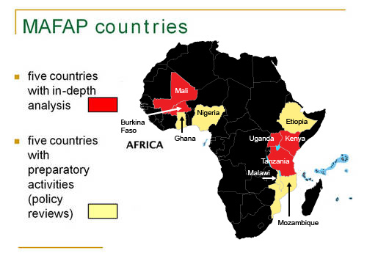
Pays du projet SPAAA
five countries with in-depth analysis
five countries with preparatory activities

Slide 19



Calendrier
Sept – Oct 2011
Oct-2012
Jan-2010
Mai-2010
Développement
méthodologie
Développement notes de mise en oeuvre et exemples
Atelier de méthodologie
Politiques
Agricoles
Premier Rapport
Triennal sur les
Lancement global
en Afrique
Projet
global
Atelier de renforcement des capacités 1 et 2
Atelier de lancement pays
Synthèse
Analyse et dialogue politique
en profondeur dans 5 pays
Rapports pays
approfondis
Projet
Pays
Activités préparatoires dans 5 pays
Revue de
politiques
Notes:
19
- IFPRI, WB, IFAD, EU, bilaterals (USAID, GTZ). Anderson
- donor coordination groups and projects
- from the methodological point of view as well as through data generated by the project
- under SO H, Food security.

Slide 20


Structure de pilotage du programme
FAO Rome
Unité de
pilotage et
de gestion
globale
OCDE
Unité
Partenaire
et d’appui
Equipe SPAAA
1 Manager
3 experts I/D et
filières
1 expert DP
1 resp admin &
finances
Autres Partenaires
Internationaux
COMITE PILOTAGE
COMITE CONSEIL TECHNIQUE
Unité de
pilotage et
de gestion
pays
Coordonnateur National
Dialogue Politique
Partenaires
Techniques
Nationaux
Coordonnateur National
Technique
Representation FAO

Slide 21

Les defis du projet SPAAA
Disponibilité et qualité des données
Méthodes harmonisées et résultats comparables entre pays
Développement des capacités
Appropriation, institutionalisation et durabilité
Combler l’écart observé entre l’analyse et la décision → assurer une pertinence des analyses au regard des questions de politiques
Notes:
- IFPRI, WB, IFAD, EU, bilaterals (USAID, GTZ). Anderson
- donor coordination groups and projects
- from the methodological point of view as well as through data generated by the project
- under SO H, Food security.

Slide 22
Principales attentes du projet SPAAA
Dialogue politique mieux informé au niveau national, regional et global
Appropriation des méthodes et fonctions de suivi des poliques
Capacités analytiques renforcées
Système de suivi des PAA en place en Afrique

Slide 23
Suivi des politiques agricoles et alimentaires en Afrique
Merci de votre attention !
Pour plus d’informations et contacts :
www.fao.org/mafap
Jean.Balie@fao.org
Notes:
- IFPRI, WB, IFAD, EU, bilaterals (USAID, GTZ). Anderson
- donor coordination groups and projects
- from the methodological point of view as well as through data generated by the project
- under SO H, Food security.

